Slide 1
青岛版六年制 数学 六年级 下册
二
冰淇淋盒有多大——圆柱和圆锥
第3课时
情境导入
探究新知
课堂练习
课堂小结
课后作业
WWW.PPT818.COM

Slide 2
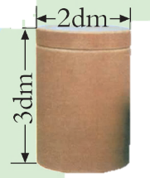
情境导入
观察右图，你能得
到什么信息？
根据这些信息，你能提出哪些问题？
底面直径2dm，高3dm。
做一个这样的圆柱形纸筒，至少需要多少纸板？
返回

Slide 3
探究新知
做一个这样的圆柱形纸筒，至少需要多少纸板?
求需要多少纸板，也就是求圆柱形纸筒的表面积。
返回

Slide 4
圆柱的表面积是指圆柱的侧面和两个底面的面积和。
圆柱的表面积
指的是什么?
返回

Slide 5
圆柱侧面积的计算公式的推导
底面
底面的周长
高
底面
长方形的面积 = 长 ╳ 宽
圆柱的侧面积
=
底面周长
╳
高
返回

Slide 6
圆柱表面积的计算公式
底面
底面的周长
高
底面
圆柱的表面积=侧面积+两个底面的面积
返回

Slide 7
你能求出圆柱纸筒的表面积吗?
侧面积：
3.14×2×3 =18.84（平方分米）
底面积：
3.14×（2÷2）²=3.14（平方分米）
表面积 = 侧面积 + 底面积 × 2
18.84 + 3.14×2 =25.12（平方分米）
答：做一个这样的圆柱形纸筒，至少需要25.12平方分米的纸板。
返回

Slide 8
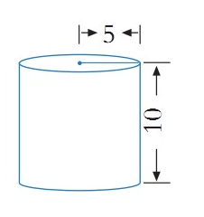
课堂练习
1.计算下面圆柱的侧面积和表面积。（单位：dm）
侧面积：
3.14×2×5×10 = 314（平方分米）
底面积：
3.14×5×5=78.5（平方分米）
表面积：
2×78.5+314=471（平方分米）
返回

Slide 9
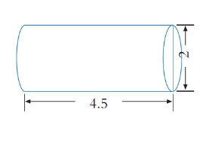
2.计算下面圆柱的侧面积和表面积。（单位：dm）
侧面积： 3.14×2×4.5
= 28.26（平方分米）
底面积： 3.14×（2÷2）²
= 3.14（平方分米）
表面积： 2 ×3.14 + 28.26
= 34.54（平方分米）
返回

Slide 10
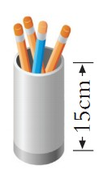
3.如右图，要做这样一个底面周长是25.12厘米的笔筒，大约需要多少平方厘米的材料？（得数保留整数。）
底面半径：25.12÷3.14÷2 =4(厘米)
底面积：3.14×4² =50.24（平方厘米）
侧面积：25.12×15 =376.8（平方厘米）
表面积：50.24 + 376.8 =427.04（平方厘米）
≈428(平方厘米)
答:大约需要428平方厘米的材料。
返回

Slide 11
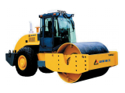
4.一台压路机的前轮是圆柱形，轮宽1.5米，直径为
1.2米。
（1）前轮滚动一周，压过的路面是多少平方米？
（2）如果每分钟转动15周，那么压路机行驶一分钟
前轮压过的路面是多少平方米？
（1）3.14×1.2×1.5=5.652（平方米）
答:压过的路面是5.652平方米。
返回

Slide 12
4.一台压路机的前轮是圆柱形，轮宽1.5米，直径为
1.2米。
（1）前轮滚动一周，压过的路面是多少平方米？
（2）如果每分钟转动15周，那么压路机行驶一分钟
前轮压过的路面是多少平方米？
（2）5.652×15=84.78（平方米）
答:压过的路面是84.78平方米。
返回

Slide 13
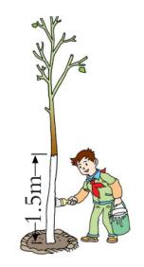
5.为防治病虫害，护绿小组给50棵小树刷石灰水。如
果平均每棵树的直径是0.1米，共需石灰水多少千克？
（每平方米需石灰水0.4千克）
3.14×0.1×1.5 = 0.471（平方米）
0.471×50×0.4 = 9.42（千克）
答:共需石灰水 9.42 千克。
返回

Slide 14
课堂小结
这节课你们都学会了哪些知识？
圆柱表面积的计算方法:
圆柱的表面积=圆柱的侧面积+底面积×2
用字母表示：S_{表}=S_{侧}+2S_{底}
返回

Slide 15
课后作业
课本：
第21-22页第2、5、6题
返回

